Slide 1
Ринок програмного забезпечення в Індії
Аналіз стану, тенденцій та перспектив розвитку
Виконав: Вербицький Артем, ІПС-41

Slide 2
Загальна характеристика
Галузь IT-BPM забезпечує 7,4% ВВП країни (FY2022)
Дохід галузі IT-BPM – $282,6 млрд (FY2025)
Частка в загальному експорті країни – близько 25%
Кількість IT-фахівців – 5,4 млн осіб (березень 2023)
Внутрішній ринок – $51 млрд, експорт — $194 млрд (FY2023)
Для порівняння: у 1998 році частка IT у ВВП становила лише 1,2% – зростання більш ніж у 6 разів за 25 років.

Slide 3
Коротка історія галузі
1967
Заснована Tata Consultancy Services (TCS) у Мумбаї
1973
1991
2001
2017
Відкрита зона експорту програмного забезпечення – SEEPZ у Мумбаї
Департамент електроніки заснував Software Technology Parks of India (STPI)
Індія та ЄС уклали угоду про двосторонню співпрацю у сфері науки і технологій
Індія отримала статус асоційованого члена CERN

Slide 4
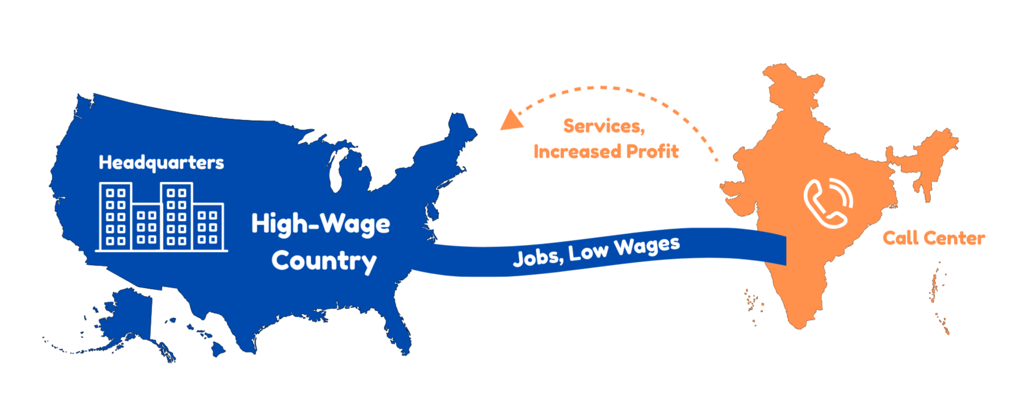
Структура ринку ПЗ
Індія тримає близько 65% глобального офшорного IT-ринку
Індія займає 40% глобального ринку BPO (Business Process Outsourcing)
Zoho, Freshworks, Druva, Postman, BrowserStack – успішні приклади індійських продуктових компаній із глобальним охопленням
Великі міжнародні корпорації (Google, Microsoft, Amazon, Barclays, UBS) розміщують в Індії центри розробки та R&D

Slide 5
Ключові гравці
Топ-5 за доходами (за даними Gartner): TCS, Infosys, Wipro, Tech Mahindra, HCL Technologies
TCS у вересні 2021 року першою серед індійських IT-компаній досягла позначки $200 млрд
Infosys у серпні 2021 стала четвертою індійською компанією, що подолала рубіж $100 млрд

Slide 6





Ключові гравці
Продуктові стартапи та єдинороги: Zoho, Freshworks, Druva, Postman, BrowserStack, FirstCry, PubMatic
Глобальні корпорації в Індії: Google, Microsoft, Amazon (AWS), IBM, Accenture, Capgemini, Cognizant

Slide 7
Географія: ключові IT-хаби
Бангалор
"Кремнієва долина Індії". Найбільший IT-хаб
Хайдерабад
Найбільший центр біоінформатики в Індії
Ченнай
TIDEL Park був найбільшим IT-парком Азії
Пуна
Великий центр аутсорсингу та консалтингу
Колката
Найбільший IT-хаб Східної Індії
Делі / Гургаон
Корпоративний IT та консалтинг

Slide 8
Вплив ШІ та автоматизації
До 2030 року до 69% формальних робочих місць в Індії можуть бути автоматизовані
ШІ потенційно автоматизує еквівалент 300 млн повних ставок у глобальному масштабі
640 000 низькокваліфікованих IT-позицій перебувають під загрозою, натомість буде створено лише 160 000 нових позицій вищої кваліфікації
ШІ може призвести до скорочення потреби в IT-персоналі на 70% у найближчі роки

Slide 9
Кадрові виклики
У 2021 році кількість звільнень перевищила 1 млн на рік
Відтік мізків за кордон – значна частина кваліфікованих індійських IT-фахівців емігрує до США, Канади та Великої Британії
Якість освіти – технічна освіта не завжди встигає за темпами розвитку галузі

Slide 10
Переваги та виклики
Переваги
Найбільша у світі база IT-кадрів
Конкурентна вартість розробки
Англомовна технічна спільнота
Державна підтримка (Digital India, STPI)
Зростаючий внутрішній ринок
Потужна стартап-екосистема (100 000+)
Виклики
Висока плинність персоналу
Загроза автоматизації через ШІ
Залежність від аутсорсингової моделі
Відтік талантів за кордон
Якість освіти відстає від потреб ринку
Кіберзагрози та шахрайство

Slide 11
Перспективи
За прогнозами NASSCOM, до FY2026 ринок досягне $300 млрд. Амбітна довгострокова ціль — $500 млрд до 2030 року.
Головні вектори розвитку:
Перехід від аутсорсингової до продуктової (SaaS) моделі
Активний розвиток AI, ML та хмарних рішень
Розширення Глобальних центрів компетенцій (GCC) міжнародних корпорацій в Індії
Поглиблення цифровізації державного сектору, охорони здоров'я та освіти в рамках програми Digital India

Slide 12
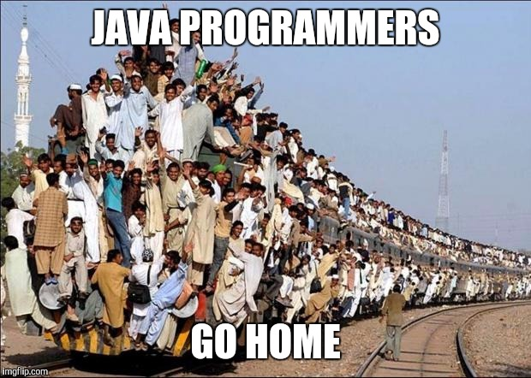
Висновки

Slide 13
Джерела інформації
Wikipedia — Information technology in India: https://en.wikipedia.org/wiki/Information_technology_in_India
NASSCOM — nasscom.in
IBEF (India Brand Equity Foundation) — ibef.org
Gartner — gartner.com
Goldman Sachs Research — goldmansachs.com
Center for the Advanced Study of India, University of Pennsylvania — casi.sas.upenn.edu
Business Standard — business-standard.com
The Economic Times — economictimes.indiatimes.com
MoneyControl — moneycontrol.com
LiveMint — livemint.com
The Hindu — thehindu.com
India Today — indiatoday.in
Financial Express — financialexpress.com
Times of India — timesofindia.indiatimes.com
Harvard Business Review — hbr.org
Press Information Bureau of India — pib.gov.in
Software Technology Parks of India — stpi.in

Slide 14
Дякую за увагу!

